Slide 1
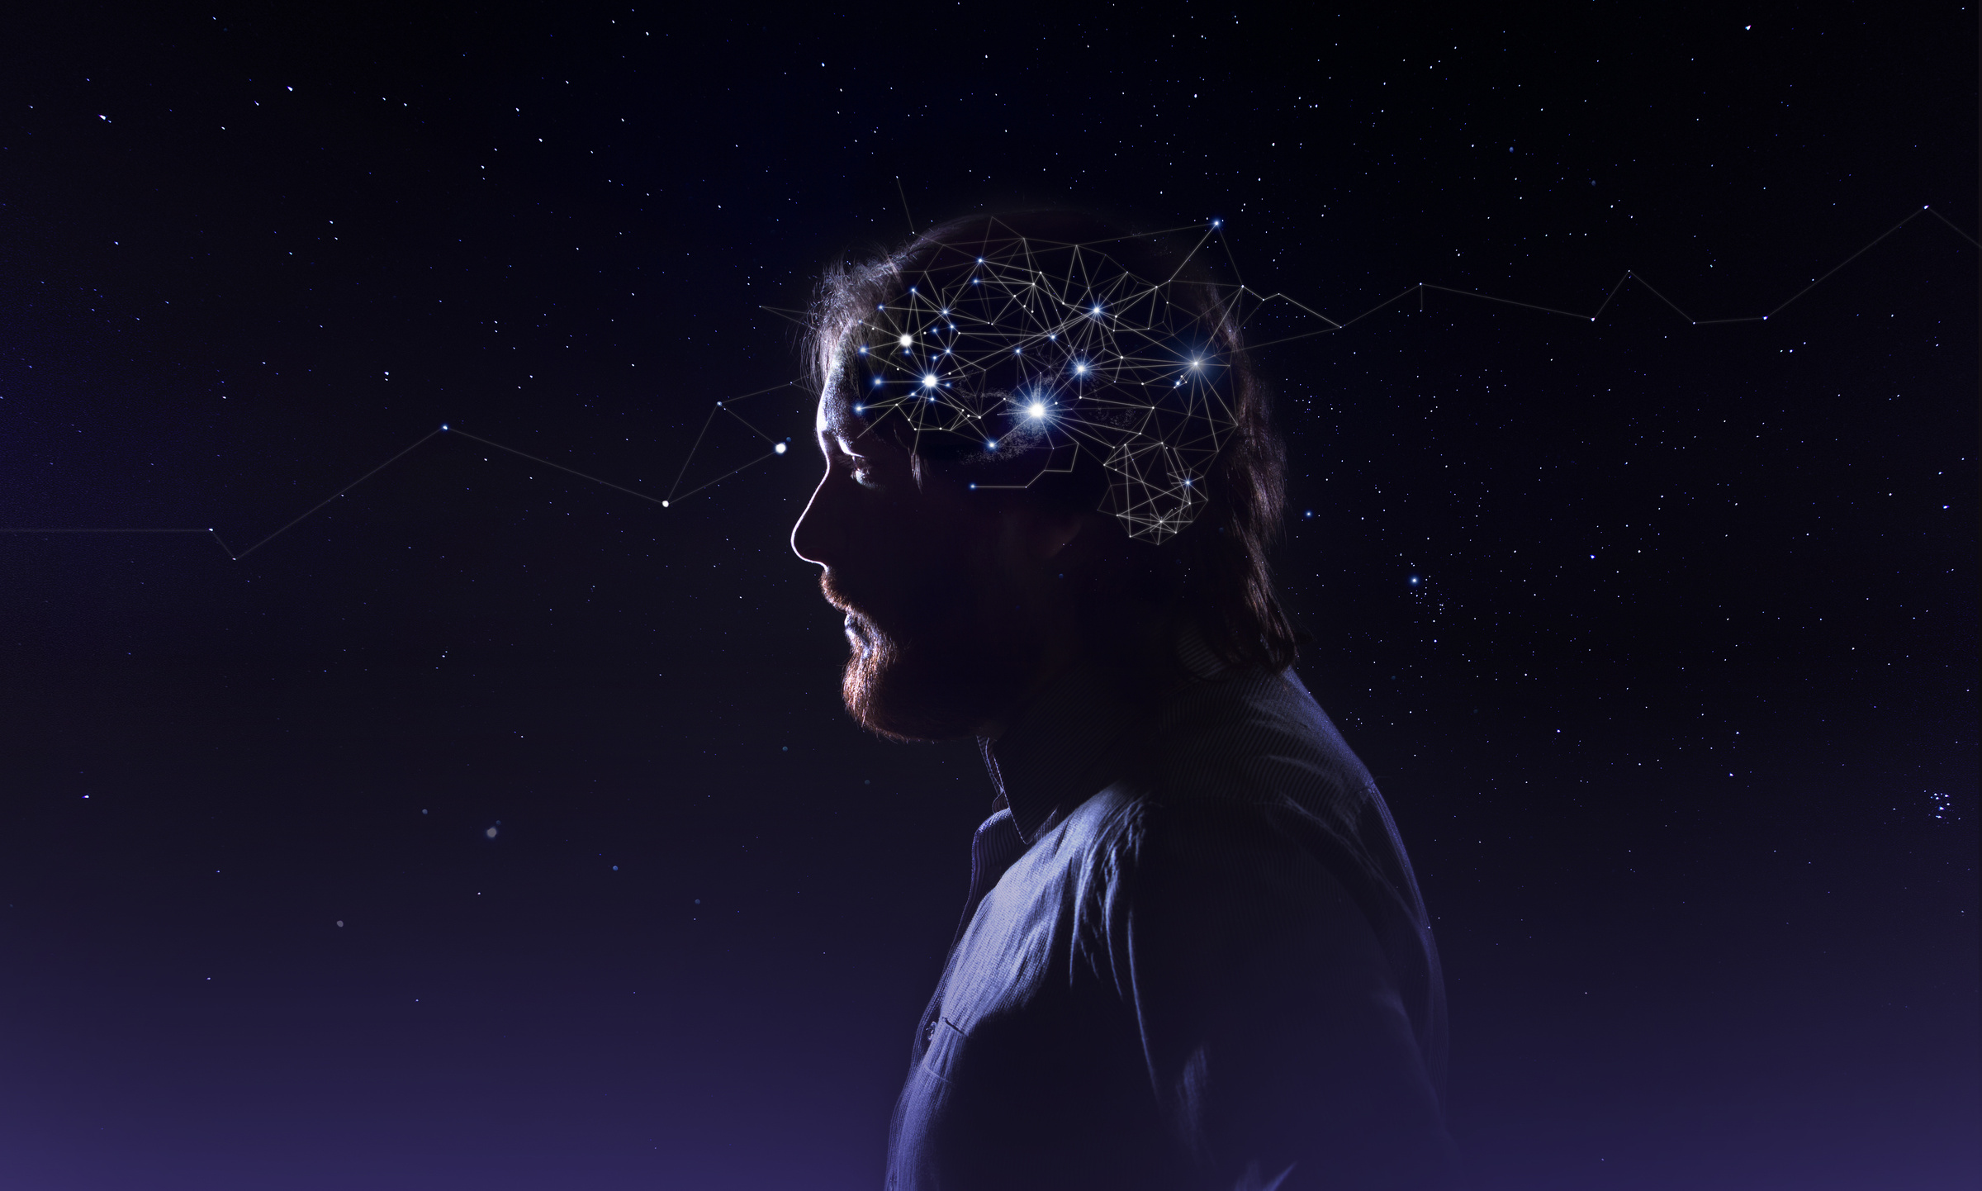
Bolest hlavy
MUDr. Renata Slaná

Slide 2
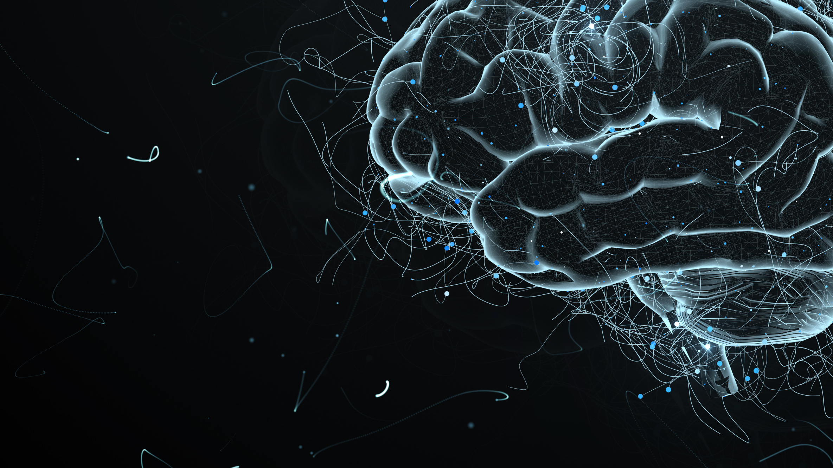
BOLEST HLAVY PRIMÁRNÍ
•migréna
•tenzní best hlavy
•trigeminové autonomní bolesti hlavy
cluster headeache ( častěji muži)
paroxysmální hemikranie (ženy)
SUNCT syndrom (děti)- jednostranná
bolest v oblasti orbity, překrvení
spojivky a slzení

Slide 3
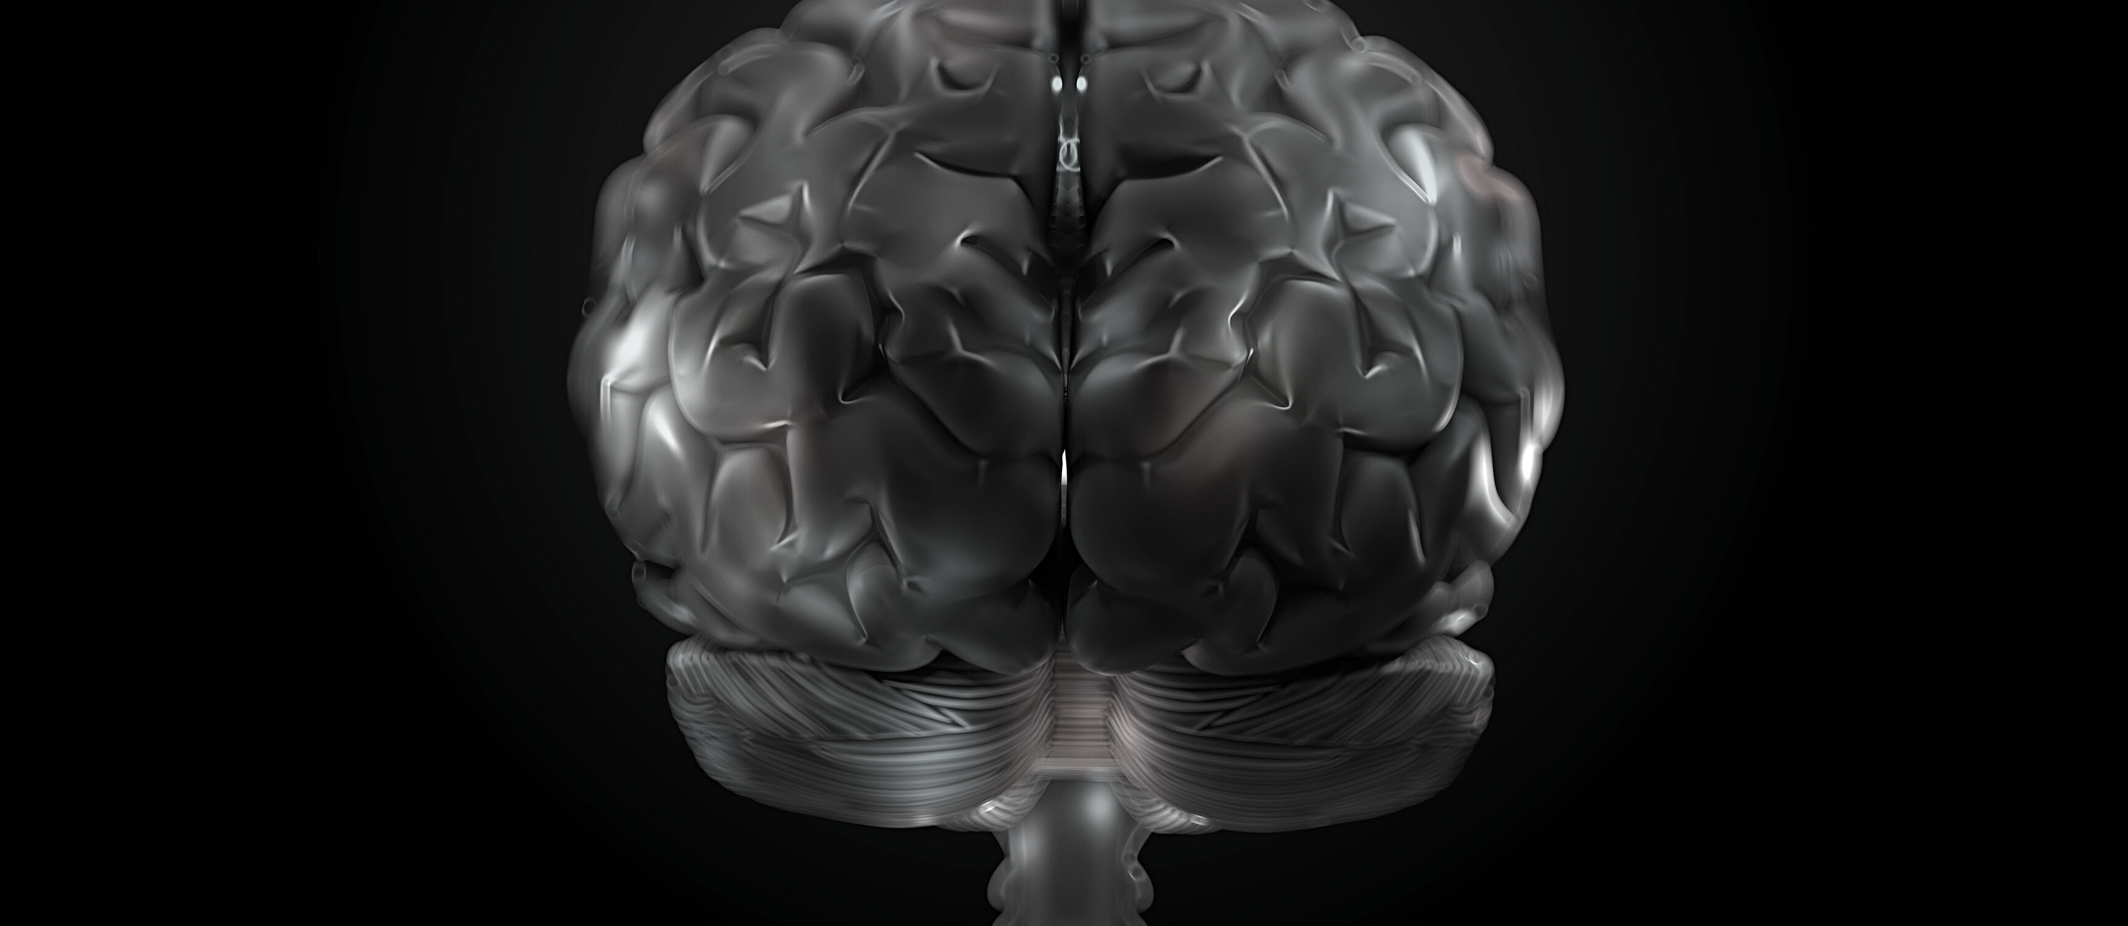
01
EXTRAKRANIÁLNÍPŘÍČINY
02
INTRAKRANIÁLNÍ PŘÍČINY
BOLEST HLAVY SEKUNDÁRNÍ
•Potraumatická bolest (komoce, EDH, SDH)
•expanzivní procesy nitrolební
•infekce CNS
•Cévní příčina- SA krvácení
03
SYSTÉMOVÉ PŘÍČINY
•Horečka, hypertenze, anemie, analgetika…

Slide 4
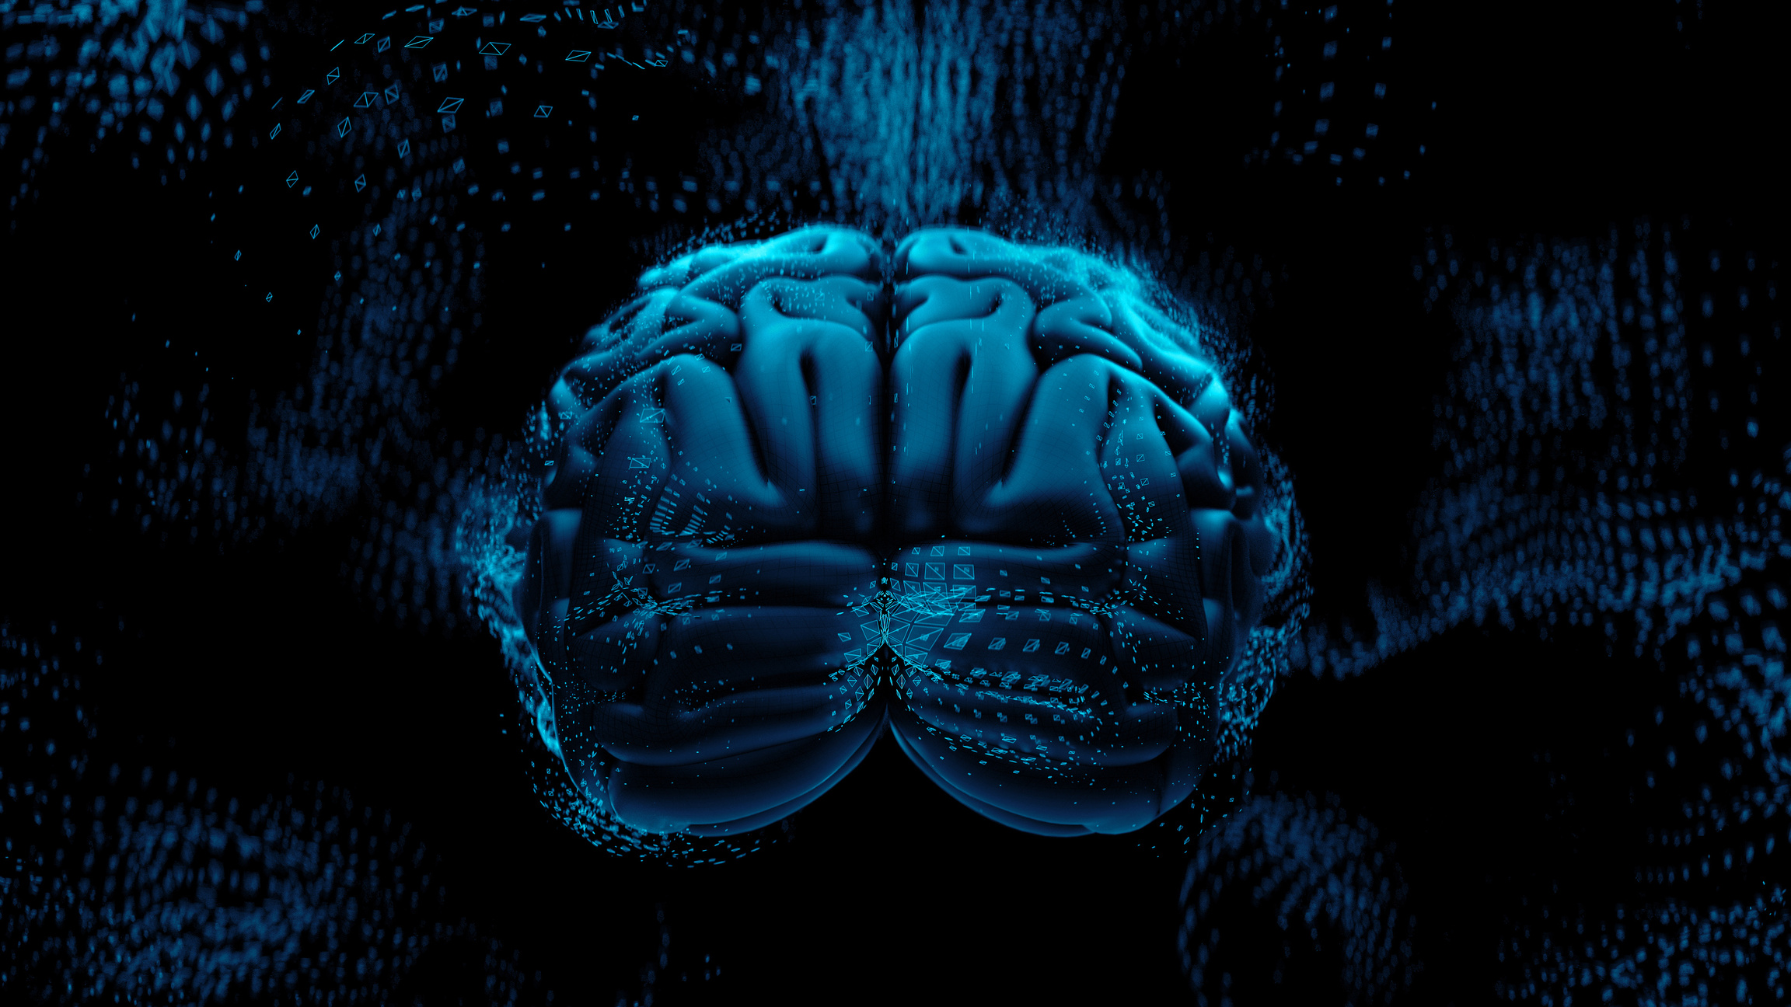

•Svíravé a tlakové bolesti hlavy
•Oboustranné
•Mírné až střední intenzity
•Nezhoršují se běžnou fyzickou aktivitou
•Není nevolnost ani zvracení
•Někdy foto a fonofobie
•Epizodická nebo chronická forma
TENZNÍ
BOLEST HLAVY

Slide 5
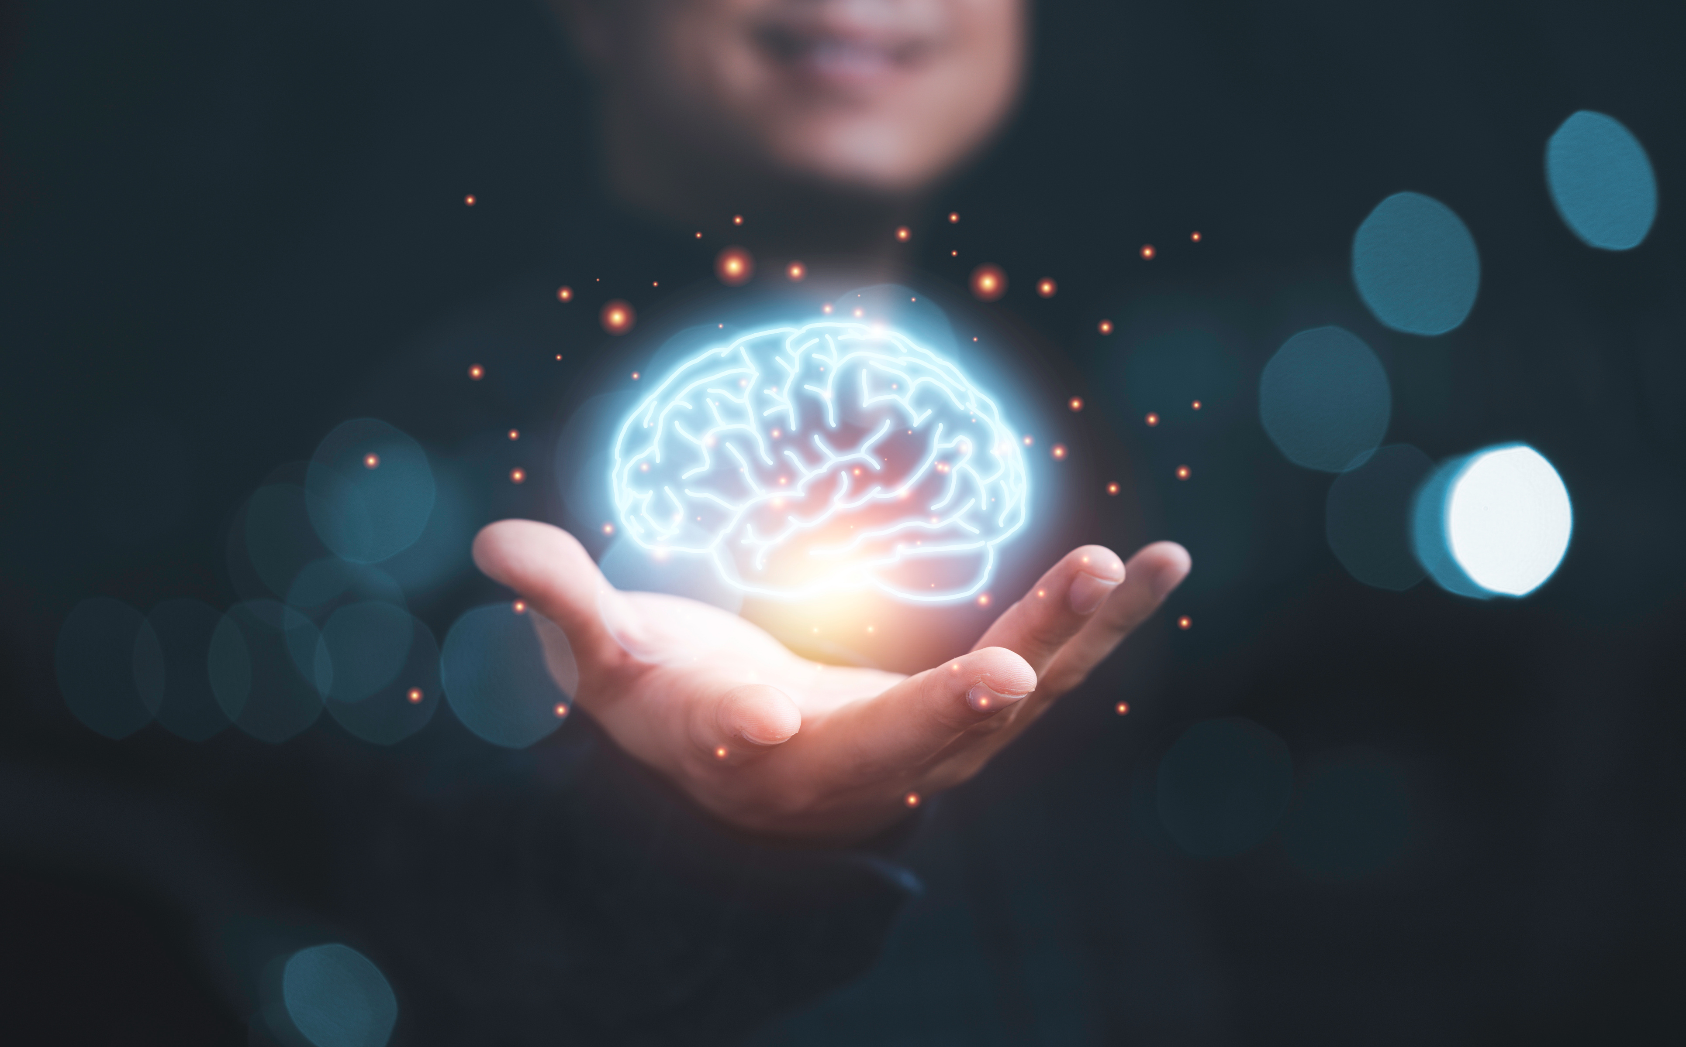
TENZNÍ
BOLEST HLAVY
•Magnesium
•Úprava životosprávy
•Odpočinek, studený obklad
•Cinarizin, Gingko biloba
•Výjimečně analgetika
•Psycholog, psychiatr
LÉČBA

Slide 6
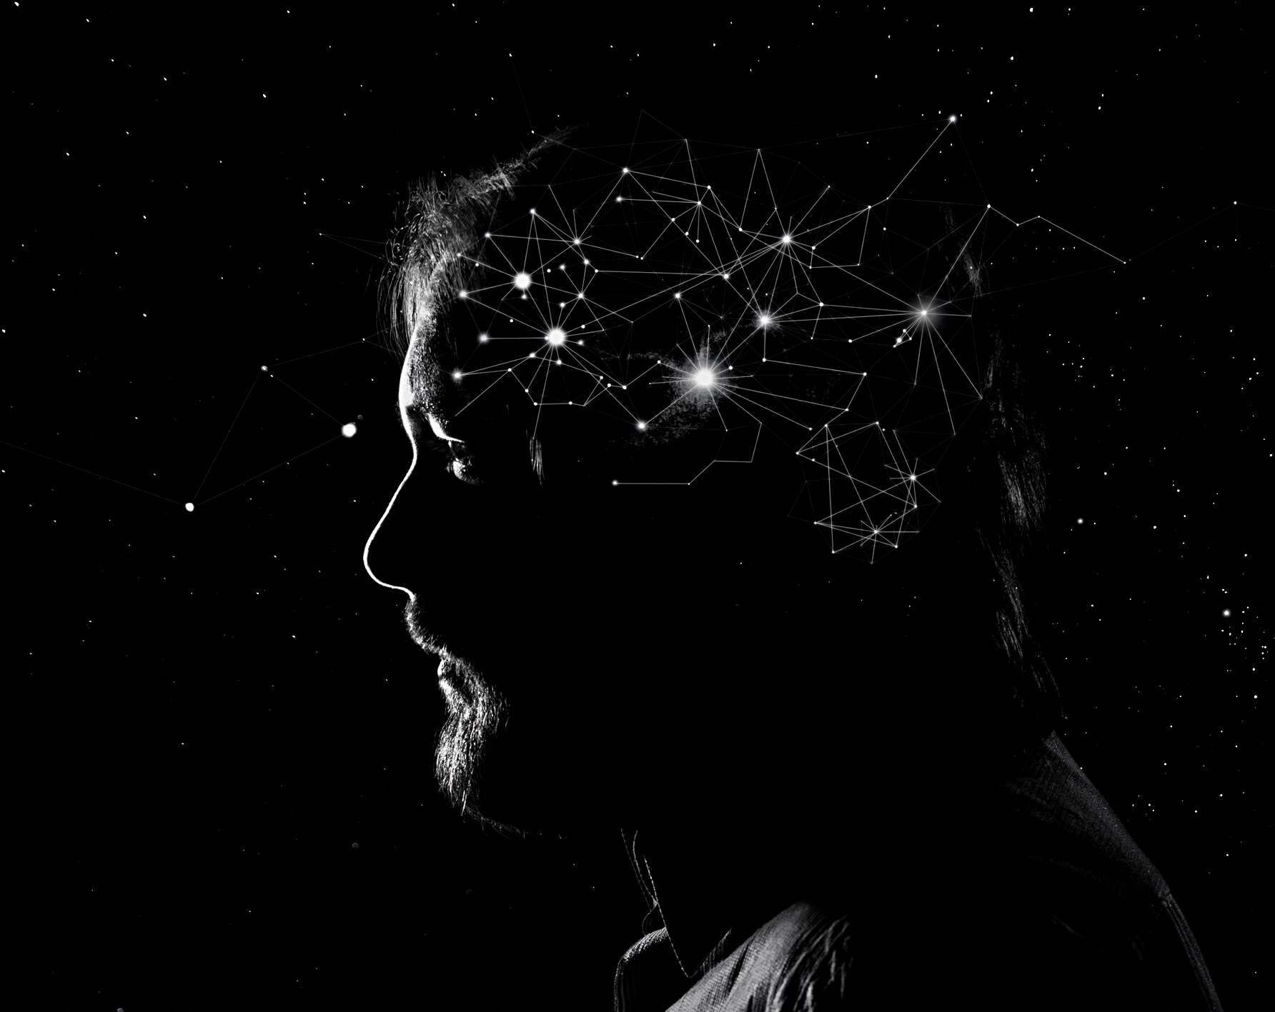
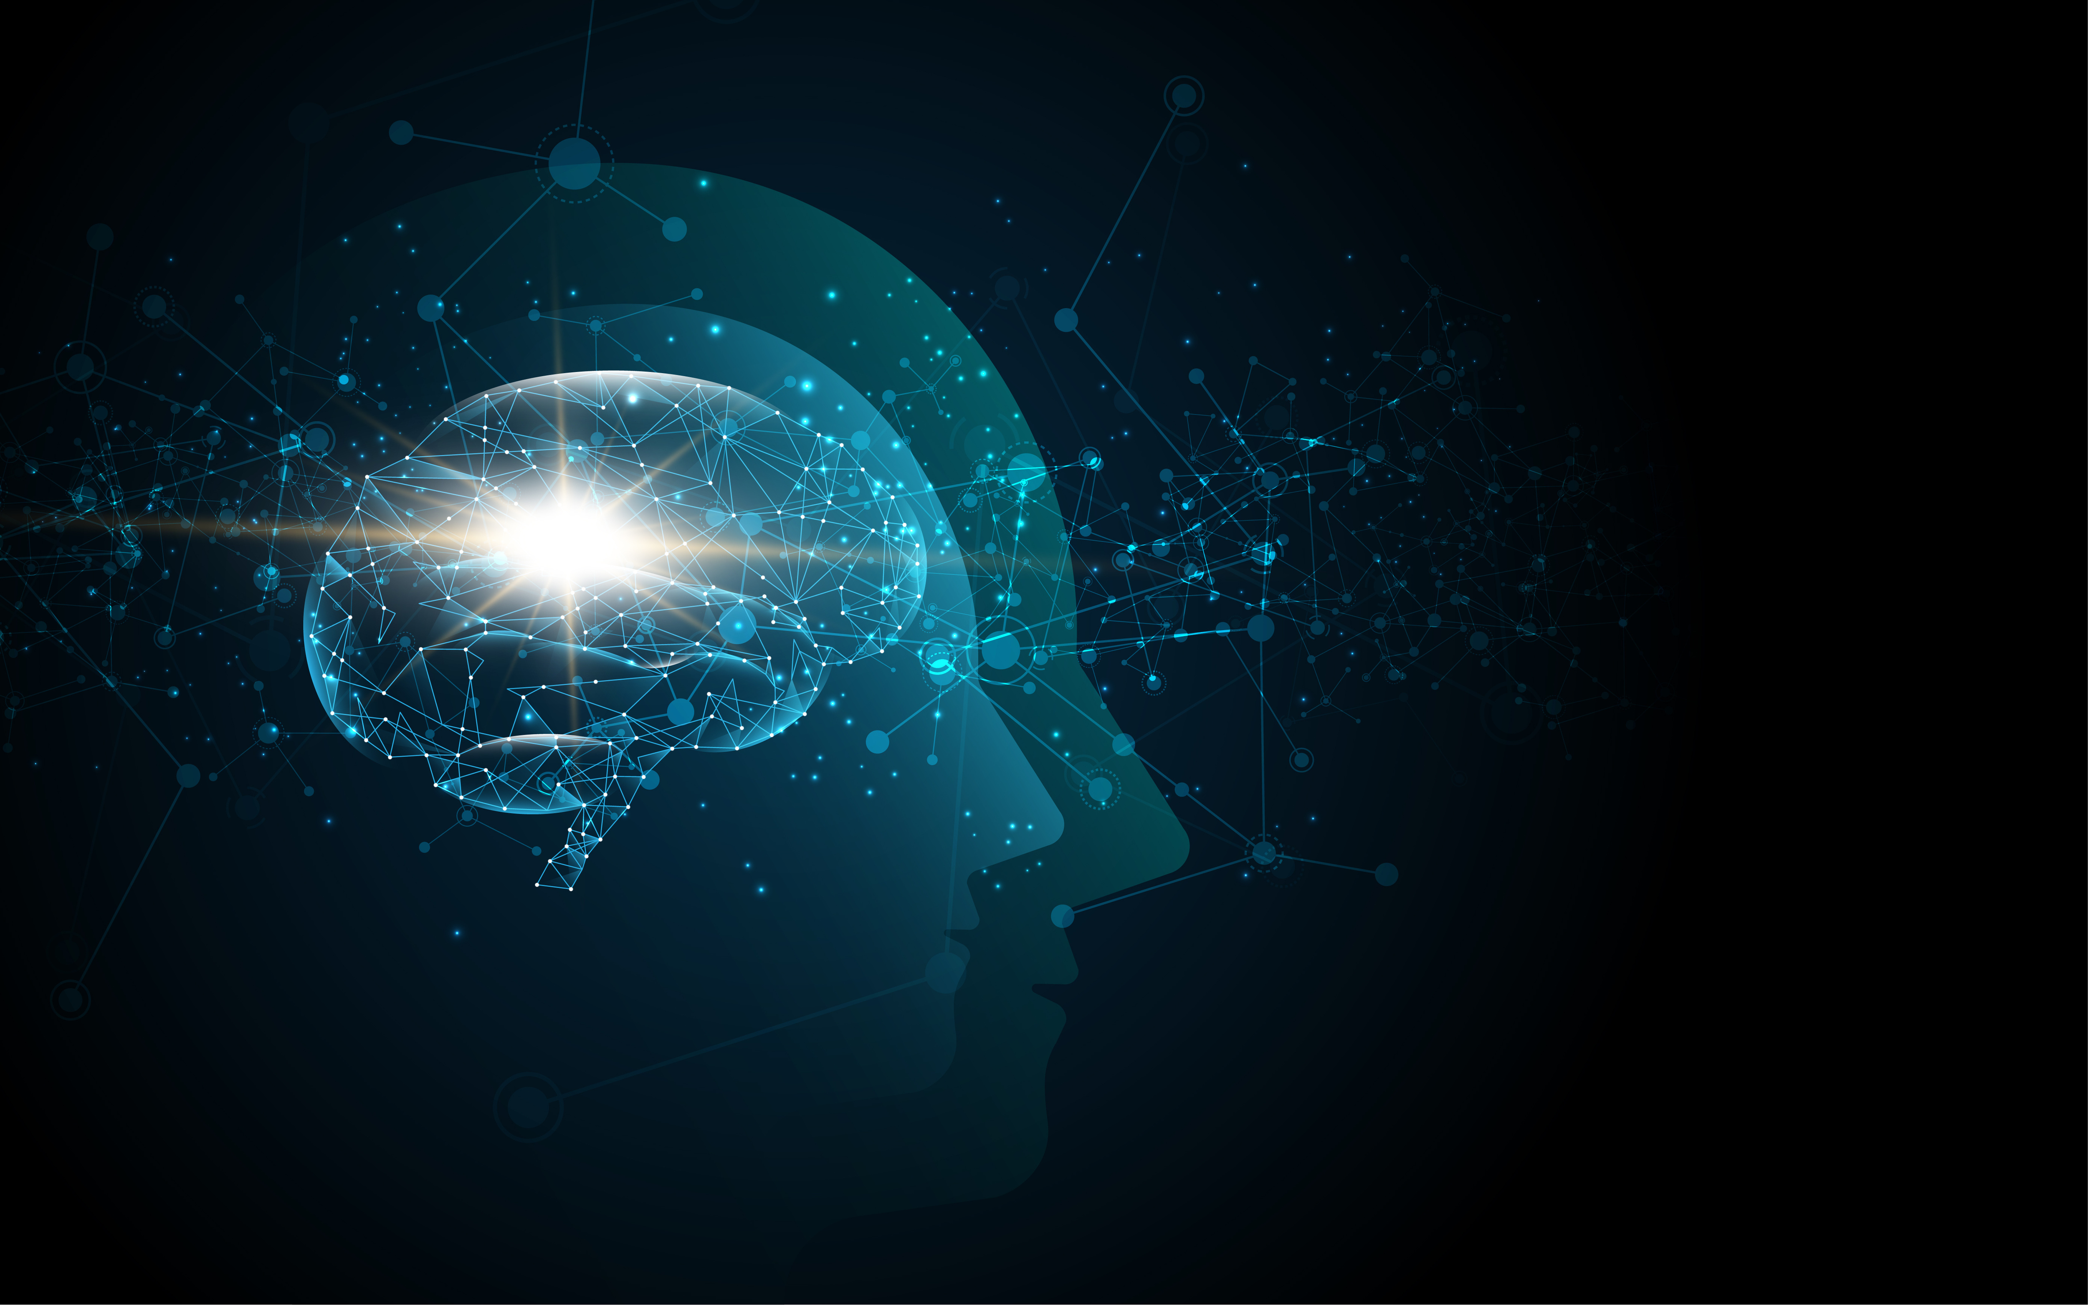
MIGRÉNA
11% populace ( 15-18%žen, 6% mužů), příčinná úloha CGRP- calcitonin gene- realtedpeptide
(neuropeptid s vasodilatační účinkem)
•Recidivující bolest hlavy
•Pulsatorní hemikranie, střídají se strany většinou
u dětí oboustranně , F nebo T
•Nauzea či zvracení
•Foto, fonofobie
•Trvání u dětí 30min – 48 hodin
u dospělých 4 -72 hodin

Slide 7
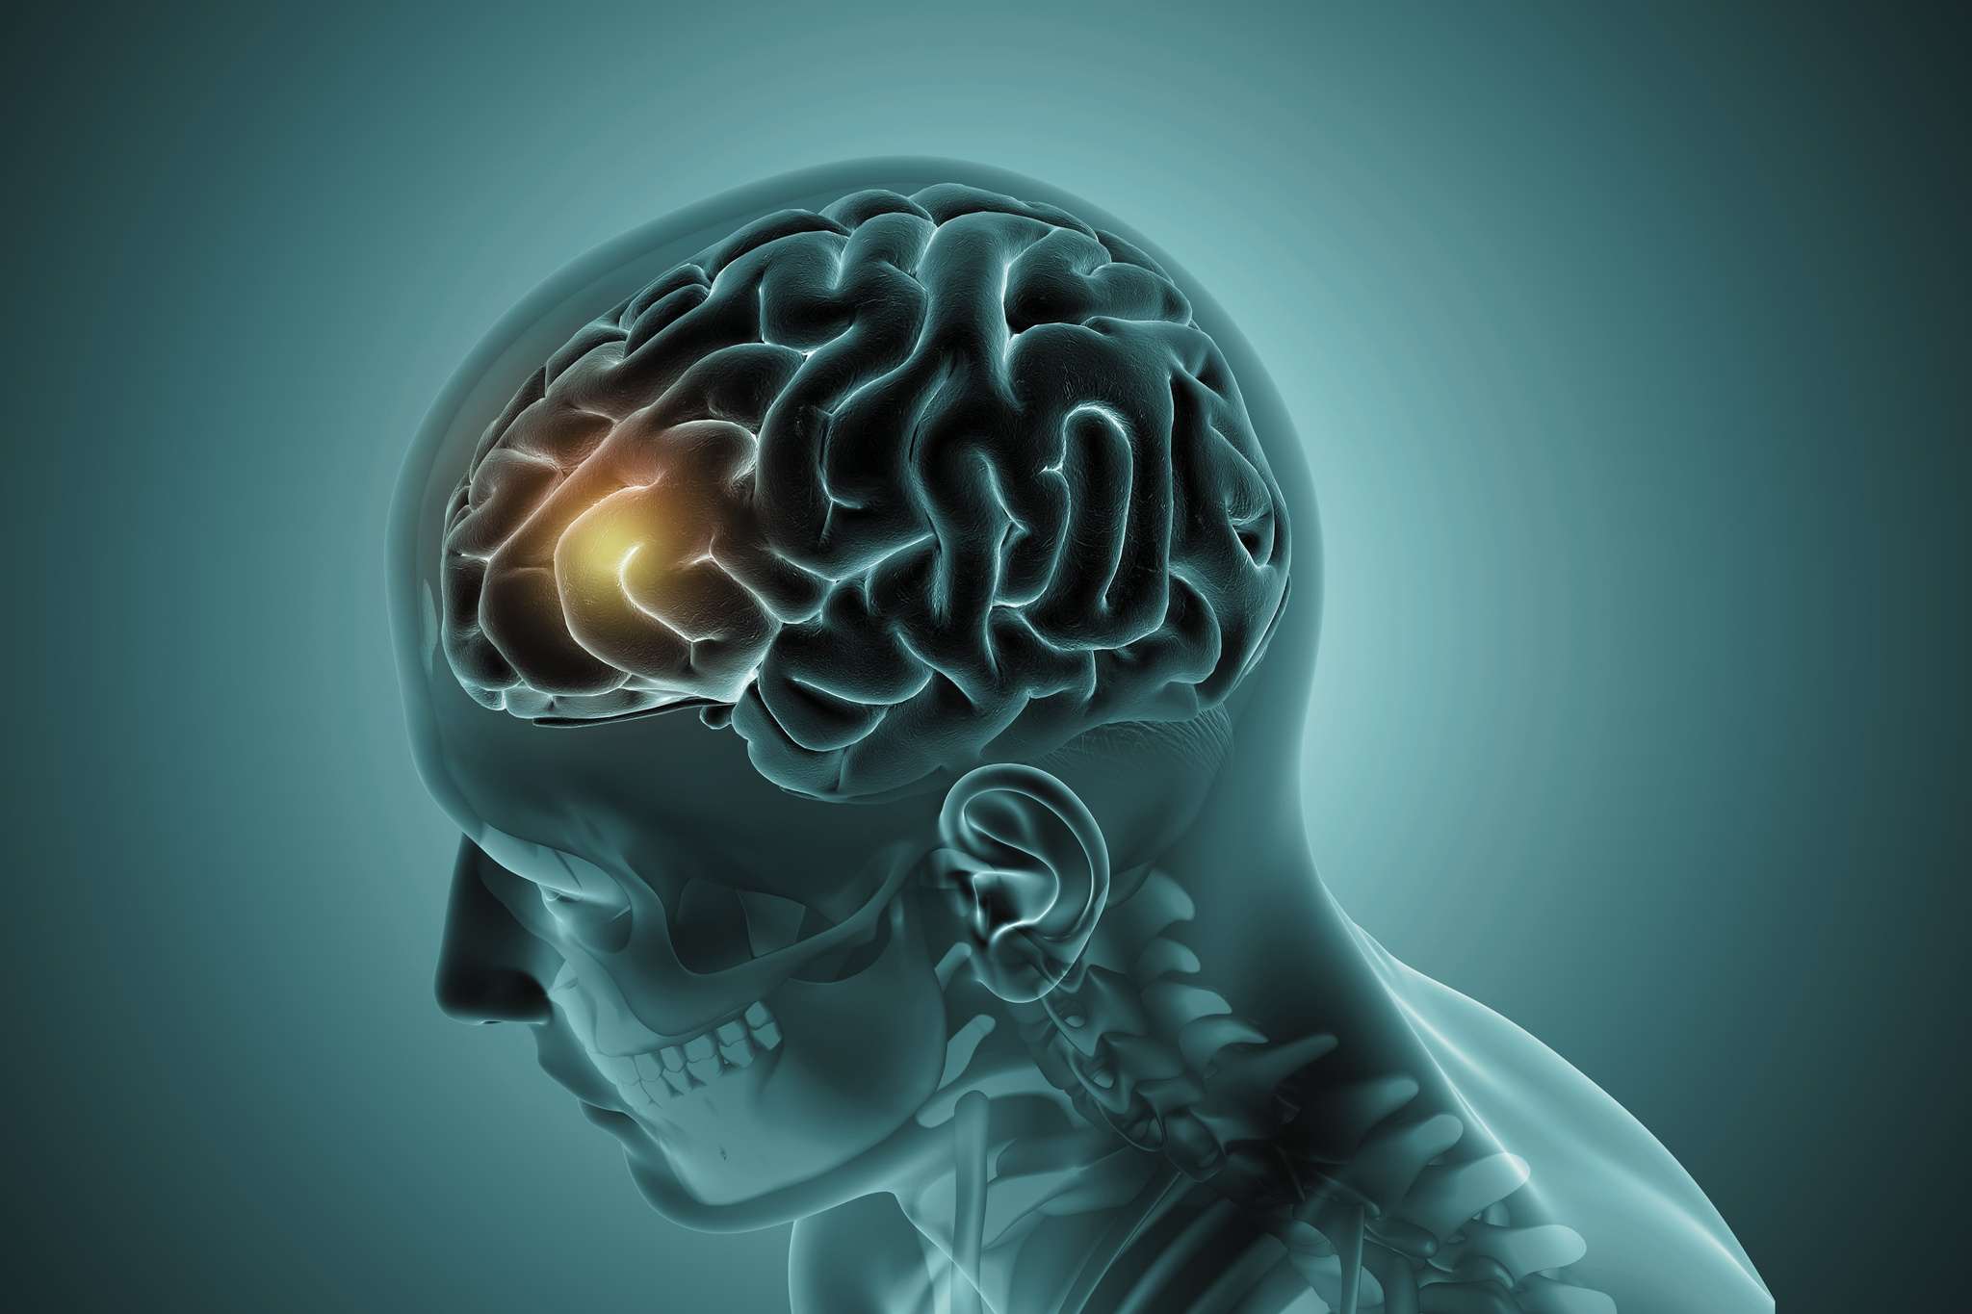
MIGRÉNA
POKRAČOVÁNÍ
•Migréna s aurou
•Migréna bez aury
•Komplikace migrény

Slide 8
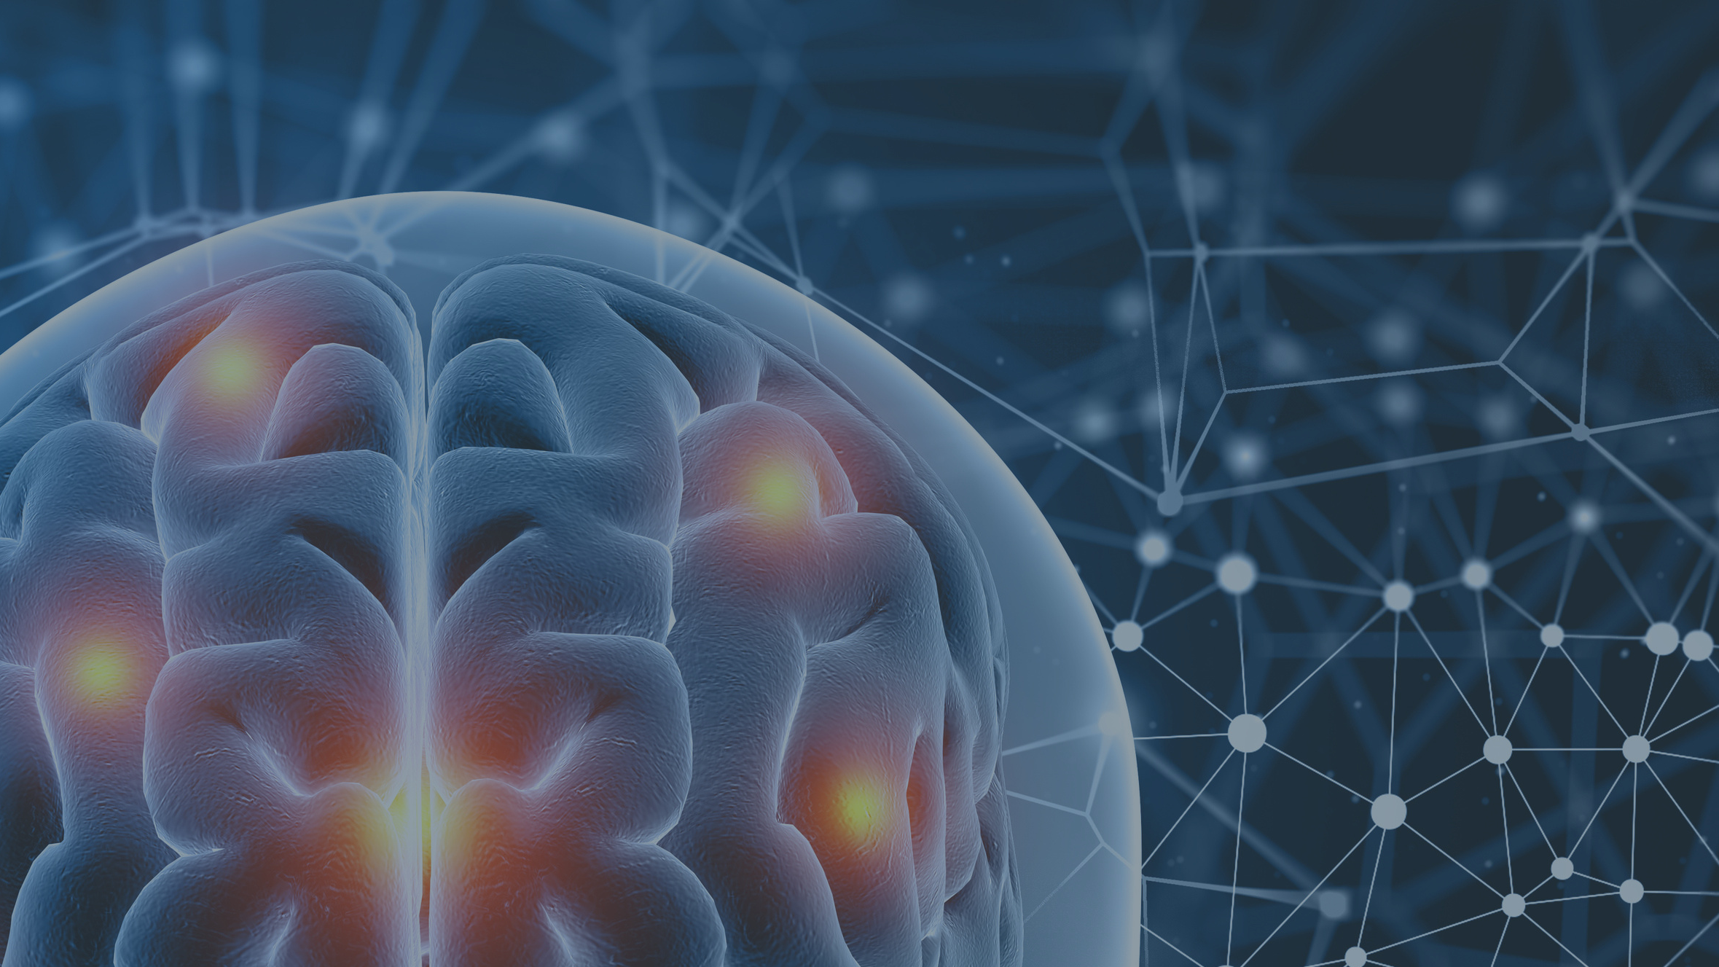
AURA
Aura - přechodné ložiskové příznaky, obvykle předcházející bolesti hlavy
Obvykle odezní do 60 min
Zraková aura- pozitivní zrakové fenomény ( skvrny, tečky, záblesky…)
- negativní zrakové fenomény ( skotom-
ztráta zraku v části ZP)
Senzitivní aura –parestesie, dysestezie
Řečová aura- fatická porucha

Slide 9
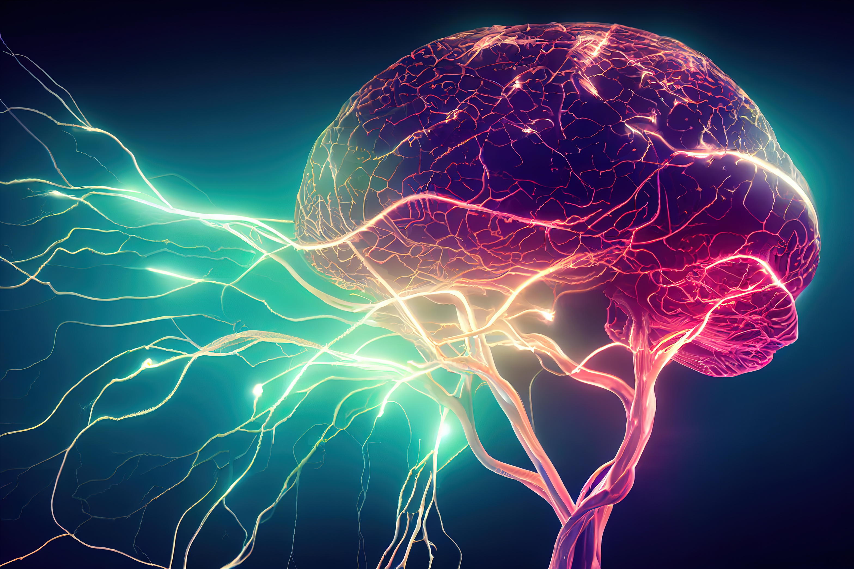
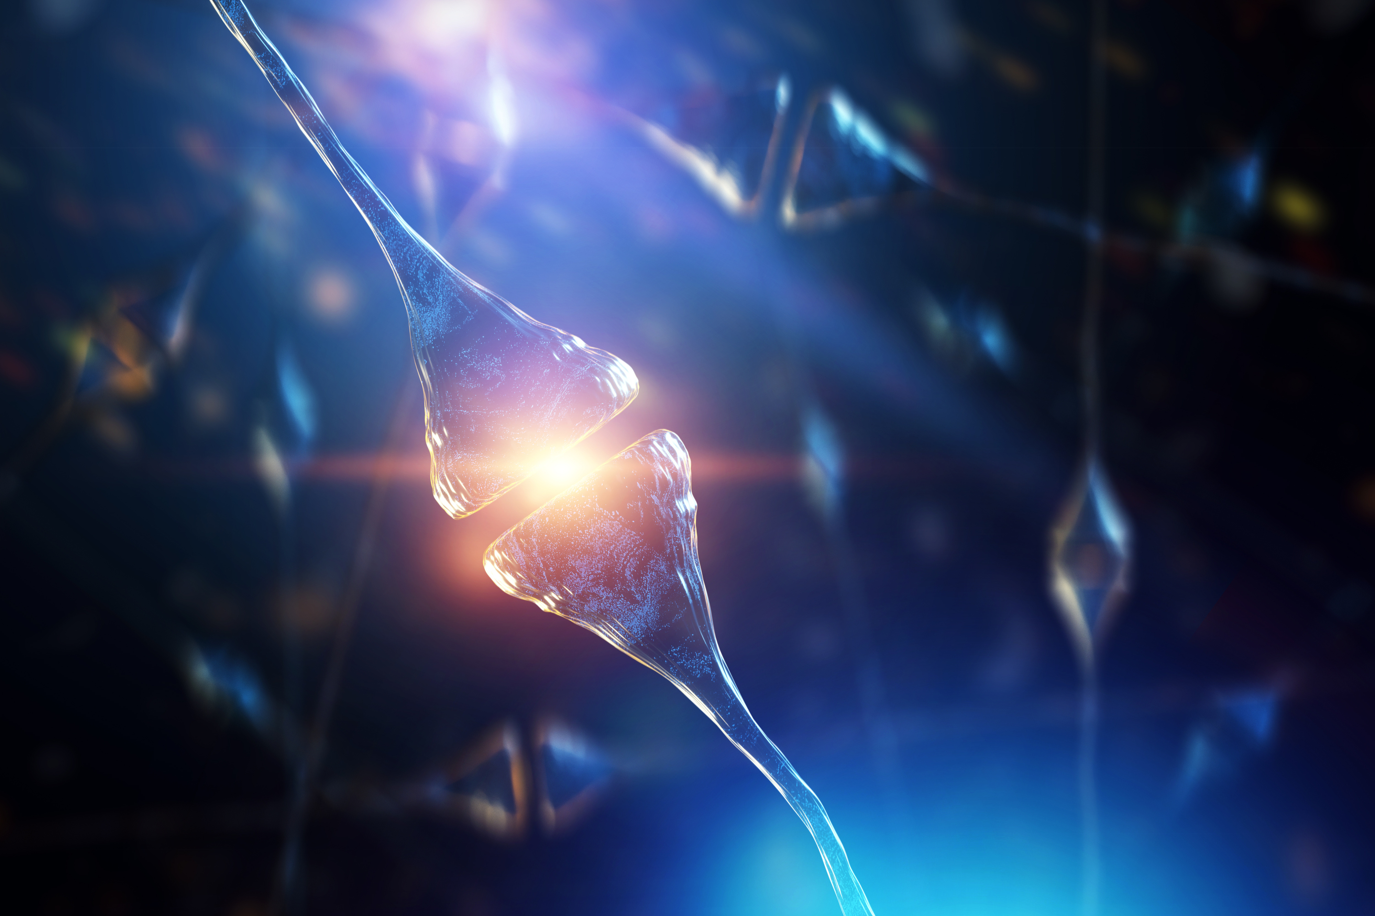
AURA
POKRAČOVÁNÍ
Hemiparesa – tzv hemiplegická migrena
Kmenová aura ( diplopie, tinnitus, závrať, dysatrie,ataxie, hypakuze)
Vestibulární migrena – závrať, nevolnost, bolest hlavy

Slide 10
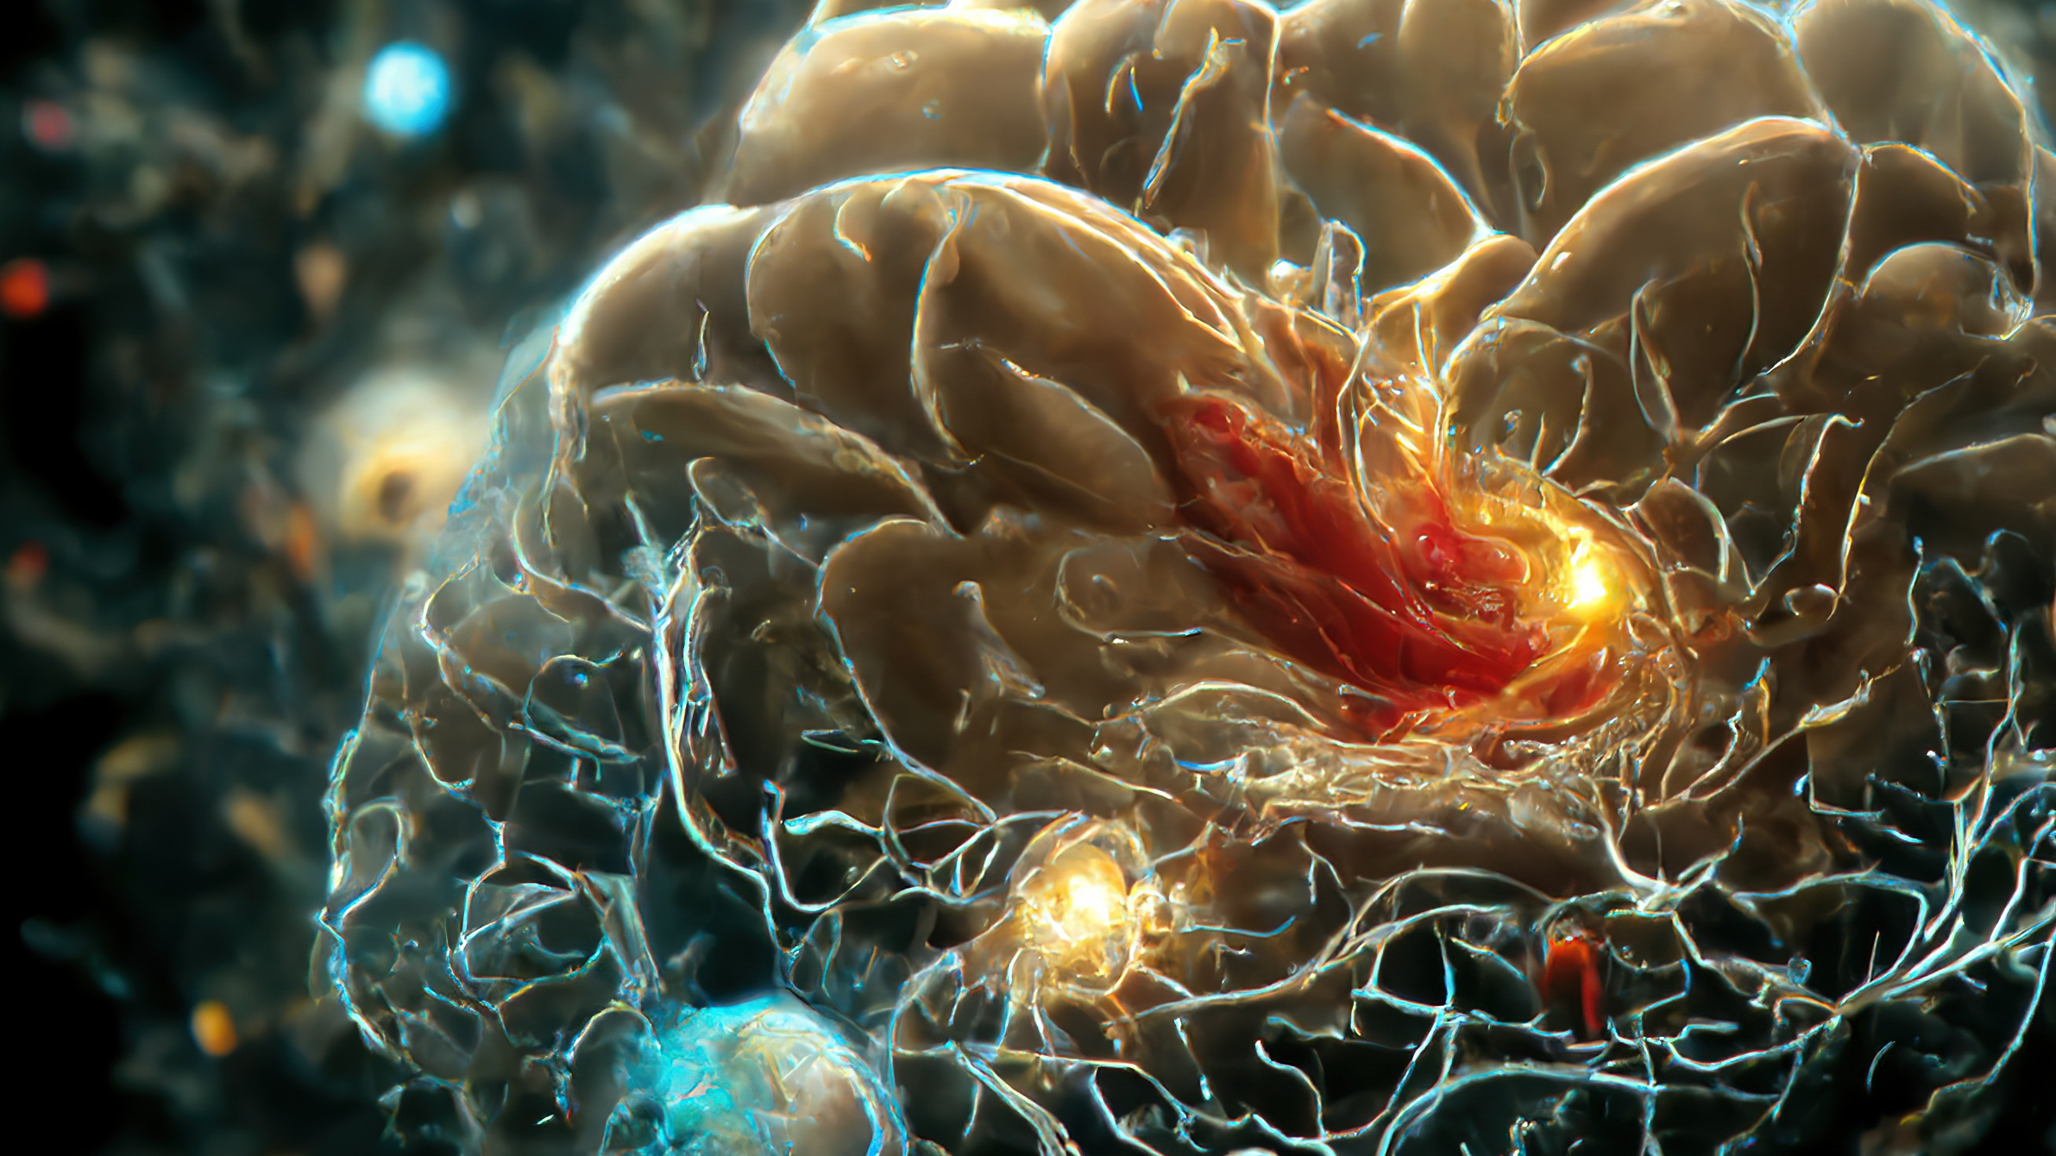
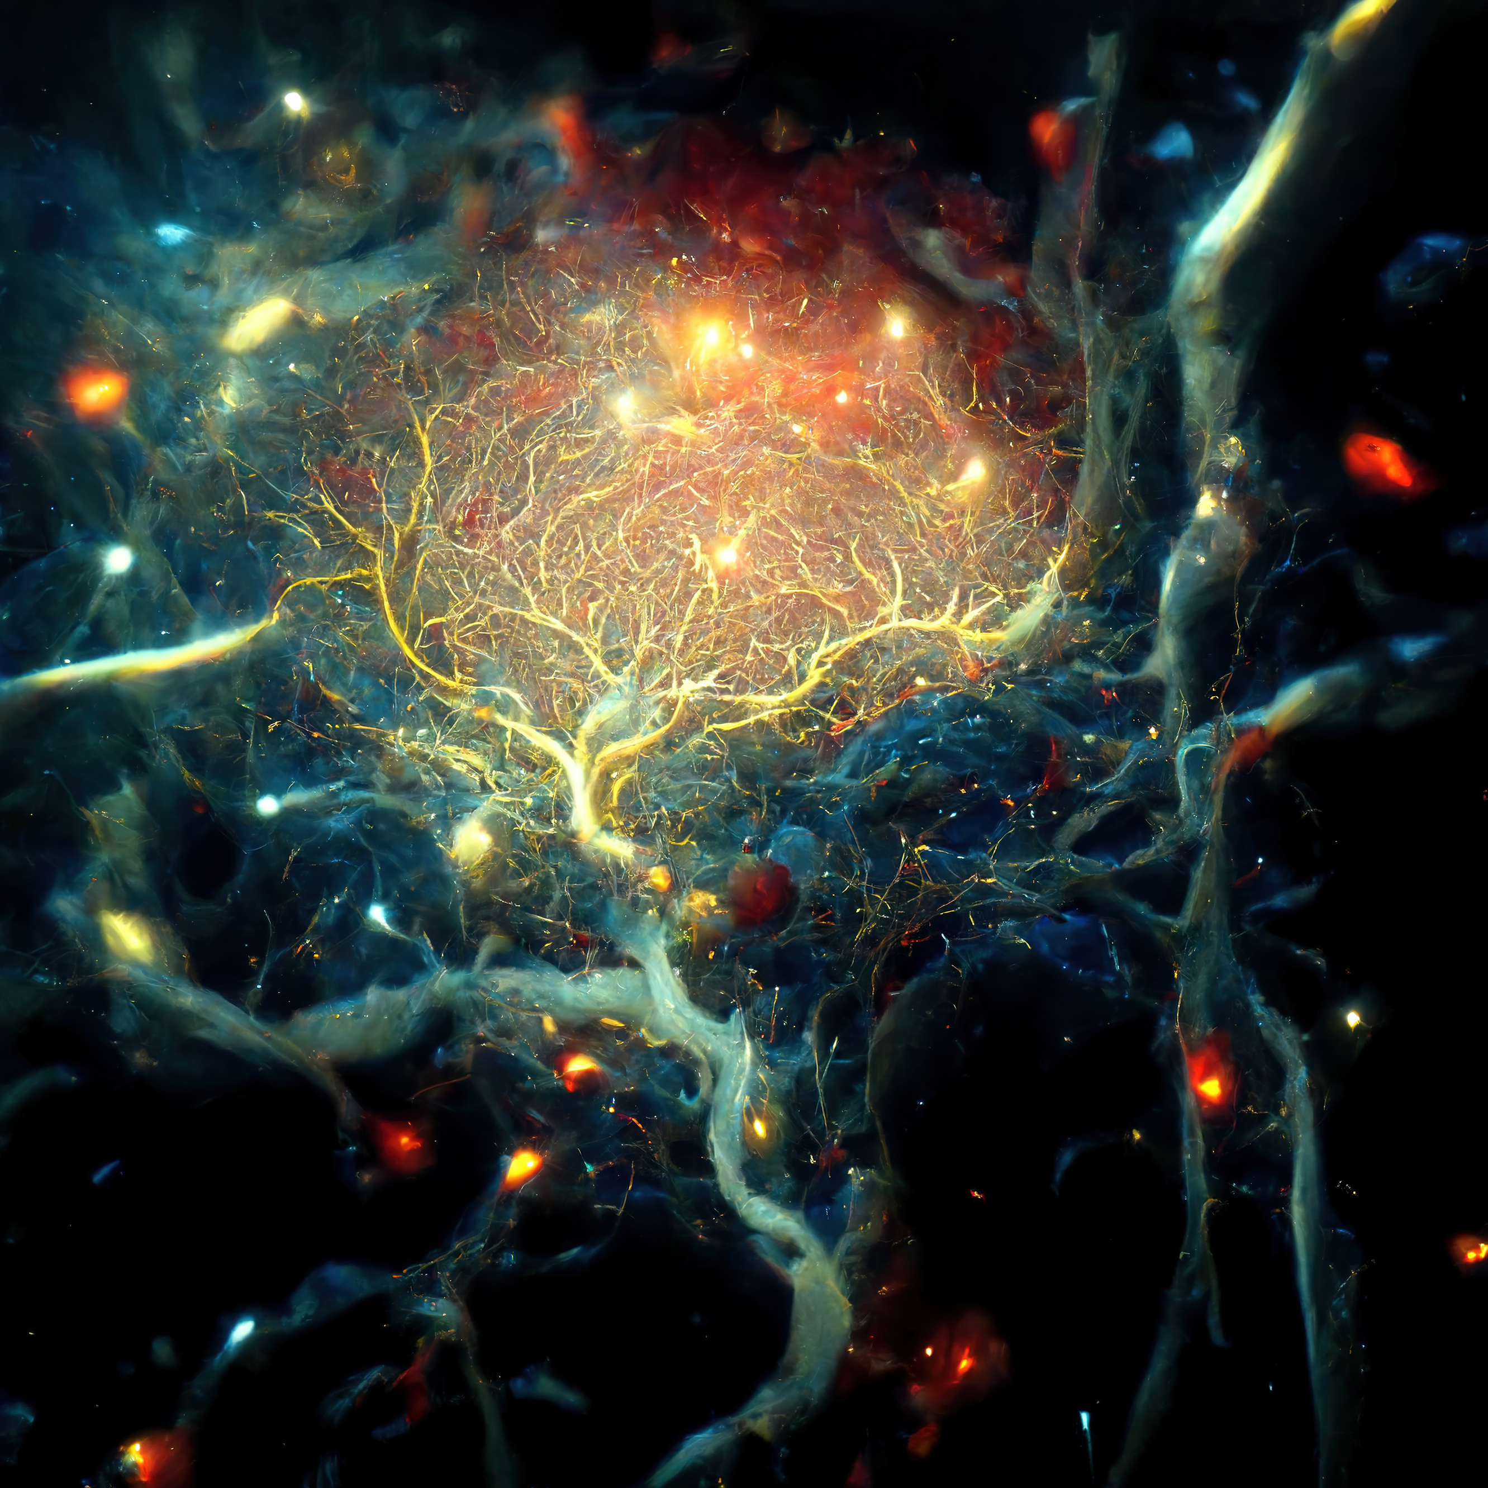
KOMPLIKACE MIGRÉNY
•Chronická migréna – bolest více než 15x/měsíc
•Status migrenosus- bolest je delší než 72hodin
•Persistující aura
•Migrenosní infarkt( CT,MRI ischemie )

Slide 11
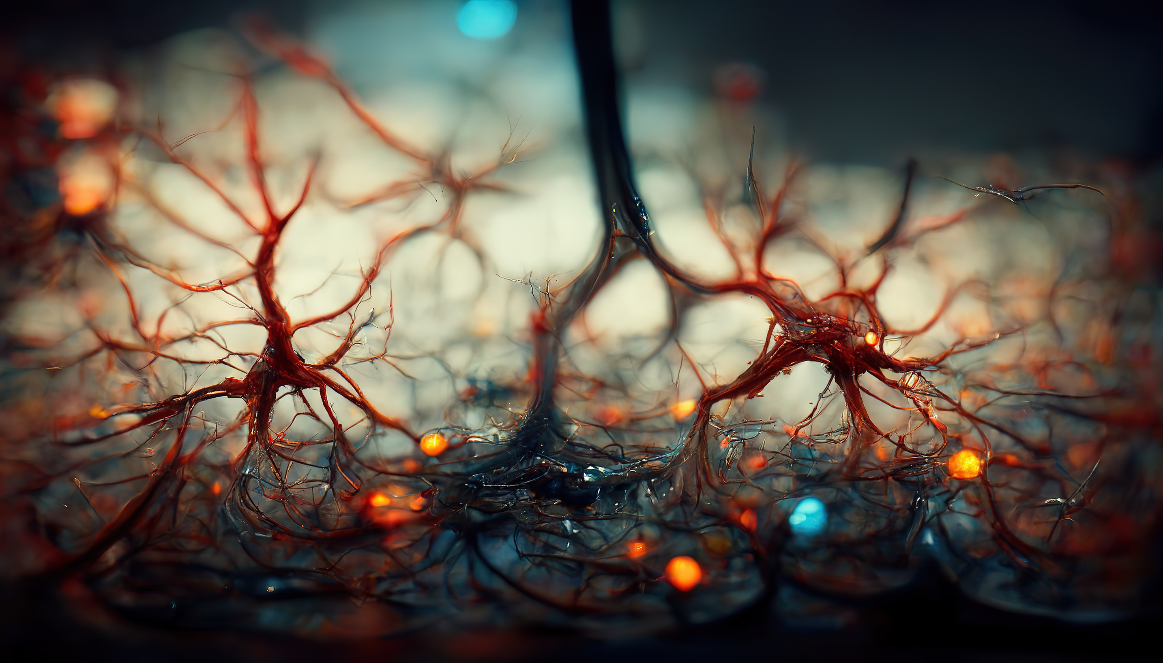
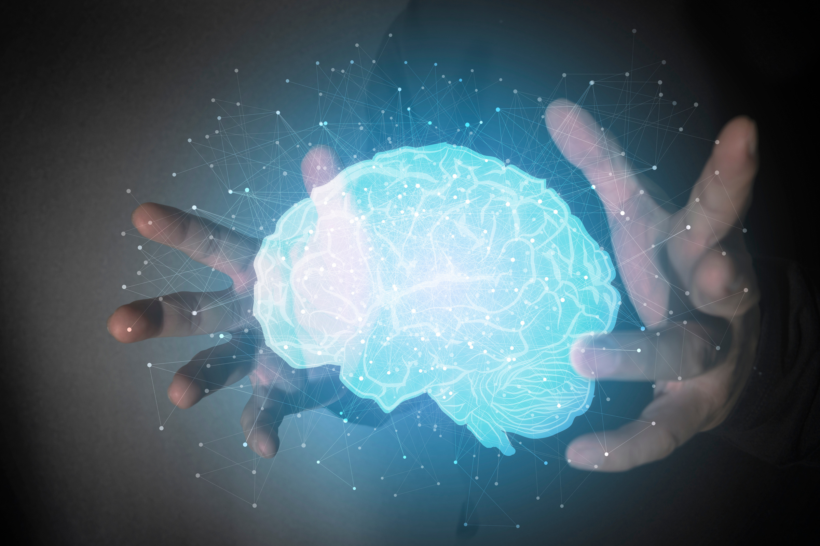
EPIZODICKÉ SYNDROMY ASOCIOVANÉ S MIGRÉNOU
•Cyklické zvracení
•Abdominální migréna
•Benigní paroxysmální vertigo
•Benigní paroxysmální torticollis

Slide 12
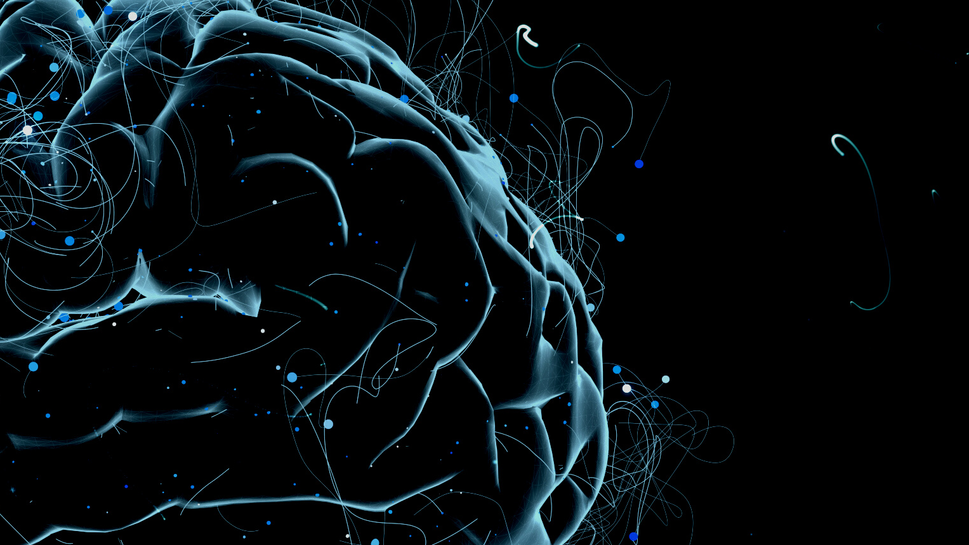

LÉČBA MIGRENY
•Běžná analgetika - ibuprofen, paracetamol , algifen
•Triptany -selektivní vasokonstrikce mening. cév
( dilatovány při reaktivním zánětu) a inhibují
trigeminovaskulární přenos
•Profylaktická léčba- četnější nebo
dlouhotrvající záchvaty :
TPX, VPA, VGB, cinarizin,antidepresiva
•Monoklonální protilátky proti CGRP nebo
receptoru CGRP ( Aimovig…)

